Slide 1
自動並列化によるMOPAC2009並列実行 ＆ 長時間MD計算から得られる物理量の誤差評価
H21年度第9回CREST-JSTワークショップ 2010/02/02
名古屋大学大学院情報科学研究科
高柳 昌芳
1/9

Slide 2
計算機センター 自動並列化
・MOPAC2009 はmpich, openMP 等による並列化がされていないため、シングルコアでしか実行できない。
・計算機センターのFX1ではコンパイル時に –Kparallel オプションを付加することで、並列化されていないソースコードプログラムについても自動並列化された実行モジュールを作成可能。
↓
センターにて自動並列化によるMOPAC2009並列計算を試行した。
・ただし４並列が上限
MOPAC2009自動並列化コンパイル手順
tar xvzf MOPAC2009_source.tar.gz ソースコード解凍
cd MOPAC2009_source
vi Makefile_for_MOPAC 以下を書き換え
FC = ifort → FC = f90 –Am –Free –A E –Kprefetch_model=FX1 -Kparallel
vi Password.F90 以下を書き換え
getenvqq → getenv
make –f Makefile_for_MOPAC
MOPAC2009 実行手順
実行シェルスクリプト
echo '# @$-q f4 -eo -o /home/usr9/r47499a/takayana/MOPAC2009/test/Tv/par.txt -lp 4 -lm 2.0gb
cd /home/usr9/r47499a/takayana/MOPAC2009/test/Tv
setenv PARALLEL 4
setenv MOPAC_LICENSE /home/usr9/r47499a/takayana/MOPAC2009/
timex $MOPAC_LICENSE/MOPAC2009.exe mopac_qmmd.dat'
> _exe.sh
qsub _exe.sh
2/9

Slide 3
自動並列化の効率
テスト系：H₂O 216分子周期境界系 PM6 １点計算
計算時間（秒） | FX1 | 長岡研PCクラスタ
１並列 | 484 | 387
４並列 | 281 | -
まとめ
・自動並列化により１並列よりも早い計算は可能
・手間はほとんどかからない
-コンパイル時にオプション –Kparallel を付加するだけ
・ただし並列数の上限は４なので、劇的な高速化は得られない
・並列化効率は悪い
-４並列の自動並列化の並列化効率 0.43
-AMBER9 pmemd の４並列時の並列化効率 0.87
Intel Compiler でも自動並列化が可能な模様
3/9

Slide 4
長時間MDから得られる時間平均物理量の誤差
・現在行っている計算の目的
- ヘモグロビンサブユニットにおいて、ヘムにCOリガンドが結合した状態（R構造）と リガンドが無い状態（T構造）の間の微小な変化を算出したい。
- リガンド結合状態 → リガンド解離（第一摂動） → リガンド削除（第二摂動）
４量体結晶構造
単量体を抜き出す
水溶媒を配置
溶媒平衡化ＭＤ 100ps
ＮＰＴ一定
平衡化ＭＤ
5000ps
ＮＰＴ一定
サンプリングＭＤ 5000ps
ＮＰＴ一定 50ps毎に平衡構造を出力
・・・
異なる 初期速度
×６
・・・
計１00個×６本
合計600個の 平衡構造を生成
摂動 （リガンド光解離）
摂動ＭＤ 100ps
ＮＶＥ一定
第２摂動ＭＤ 200ps
ＮＶＥ一定
第２摂動 （リガンド削除）
非摂動ＭＤ 100ps
ＮＶＥ一定
・・・
× 600組
4/9

Slide 5
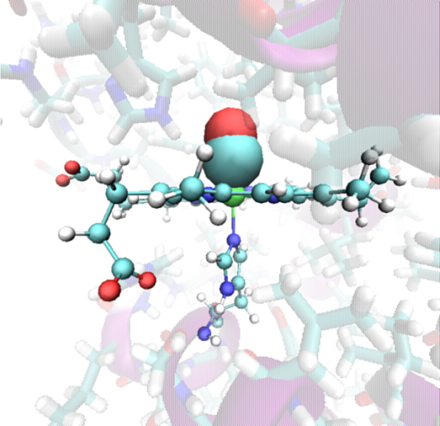
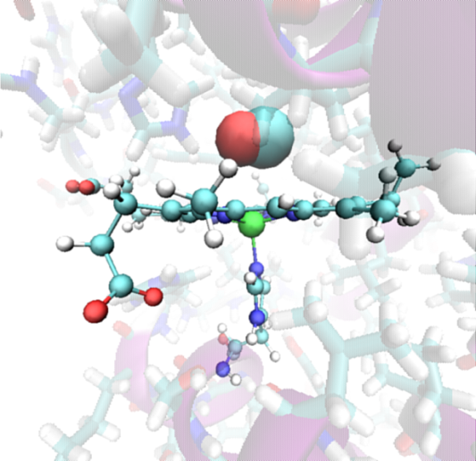
長時間MDから得られる時間平均物理量の誤差
第一摂動（リガンド光解離）
ＣＯ解離
ＣＯリガンド解離
ヘムの変形
６配位平面型 →５配位ドーム型
ヘムの温度上昇
余剰振動エネルギーが蓄積される
可視光吸収
CO
ヘム温度上昇
リガンド 光解離
ドーム型への変形
鉄原子
His93
第二摂動（リガンド削除）
リガンド削除
リガンド 削除
ヘムポケットからリガンドが離脱した状態を再現
5/9

Slide 6
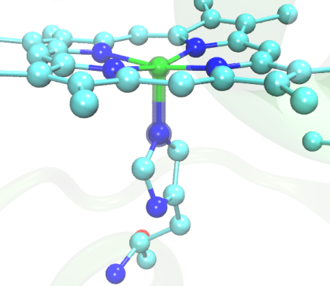
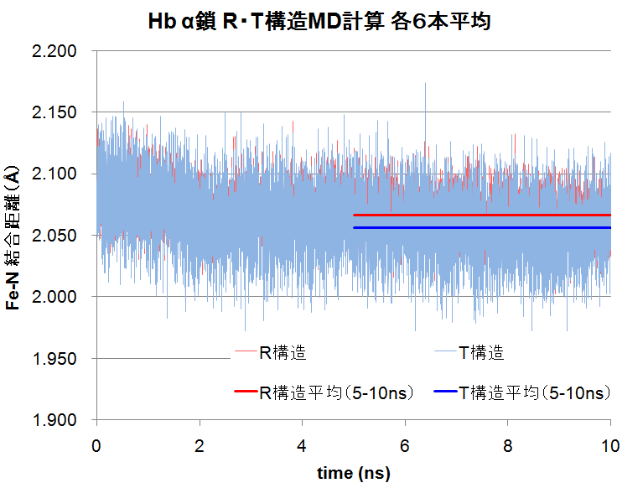
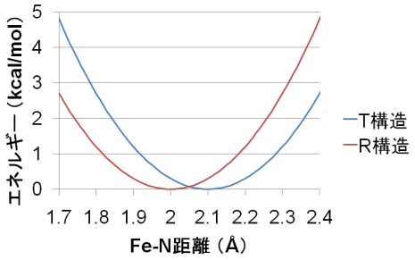
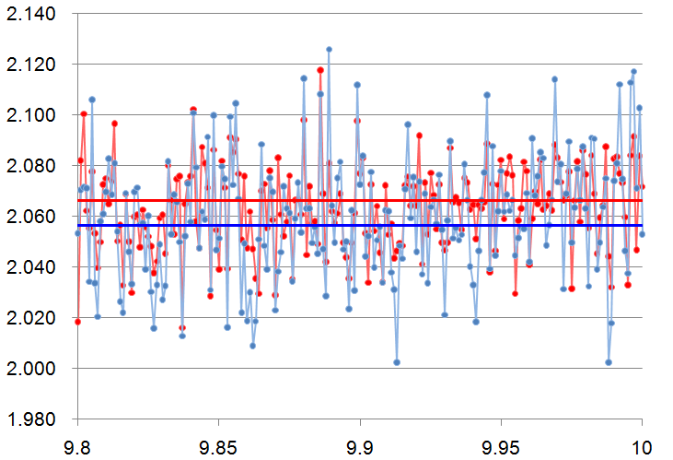
Fe-N間距離の変化（10nsMD 6本平均）
平衡化MD
Fe-N
力場の平衡距離
T構造：2.10 Å
R構造：2.00 Å
有意な違い？ それとも誤差？
6/9

Slide 7
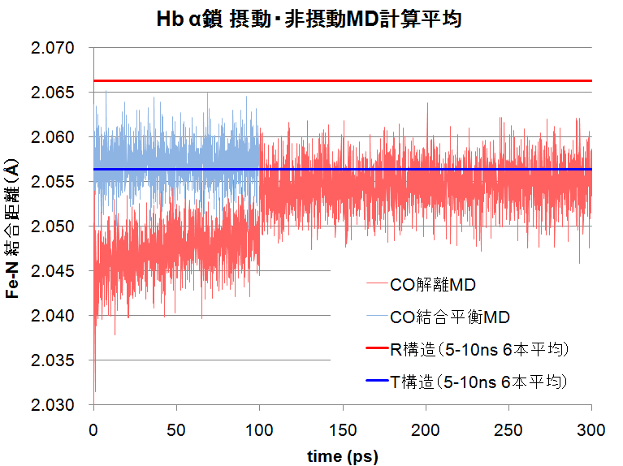
Fe-N間距離の変化（MD計算600本平均）
標準誤差0.0028Å
平均値の精度が重要
標準誤差0.0003Å
十分長時間MDを実行すればR構造平均値に収束するはず
リガンド光解離
リガンド削除
7/9

Slide 8
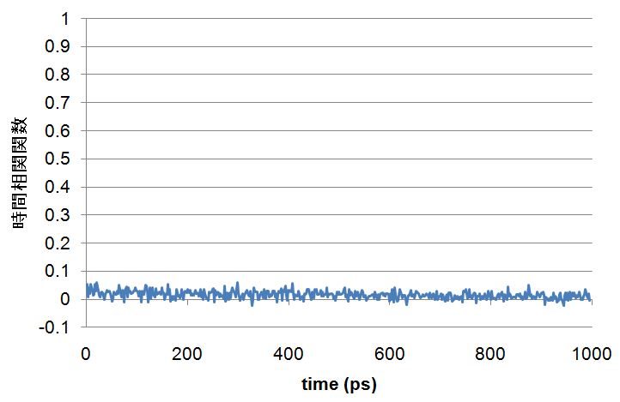
物理量時間平均の誤差評価
（左図） Fe-N間距離の時間相関関数
座標データ出力間隔である 1 psの時点で相関はほぼ０
→ 時系列データは独立と みなして良い
物理量時系列データ{A_{t}}(t=1,2,…,τ_{run})の時間平均<A>の誤差を評価したい
全ての時系列データ{A_{t}}が独立であれば平均値の分散は
この時９５％信頼区間は
この時のFe-N間距離の時間平均の誤差は
8/9

Slide 9
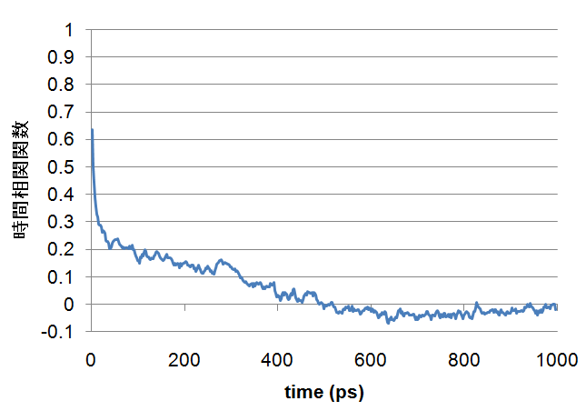
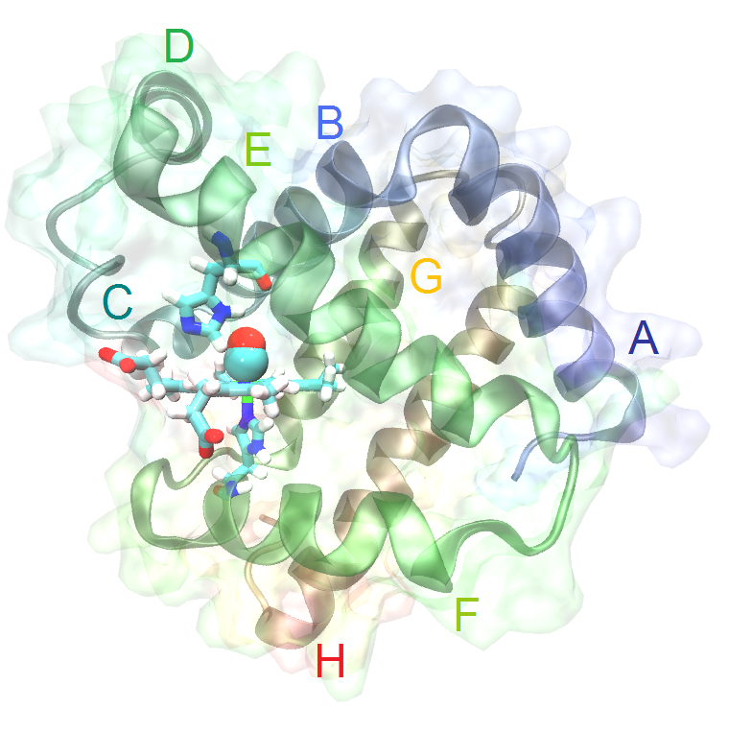
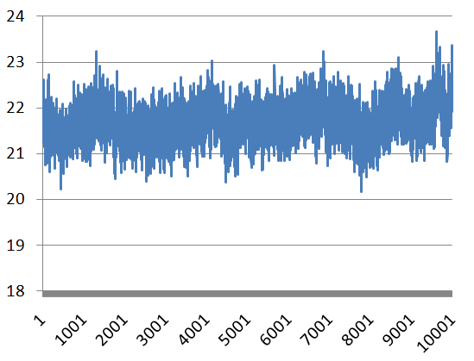
物理量時間平均の誤差評価
一方で A_{t}が独立でなく、相関をもつ場合は
ここでτ_{A}は 物理量Aの相関時間（correlation ‘time’）である。これは、 2τ_{A}個の連続した時系列データ{A_{t}}は独立とみなさず、1つのサンプルデータとして取り扱うことに相当する。
（左図） E-helix N末端‐F-helix C末端間距離の時間相関関数
（タンパク質のグローバルな構造変化の指標とみなす）
相関時間～50 ps （相関関数を積分して求めた）
→ Hb全体の構造は1ps毎に 独立とは言えない
→ Fe-N間距離についても 時系列データは独立ではない
M.P. Allen, D.J. Tindersley, Computer Simulation of Liquids, 6.4.1 Errors in equilibrium averages, p.192-
この時のFe-N間距離の時間平均の誤差は相関時間を50psとして
課題
・Fe-N間距離の時間相関はどう求めるのが正しい？
-EFへリックス間距離の相関時間を使って大丈夫？
・時間相関はどう求めるとよい？
-時間相関関数の積分？
-時間相関関数をexp関数でフィット？
EFへリックス間 距離
9/9

